Slide 1
Календарь знаменательных дат
Март 2016г.

Slide 2

Ежегодно в первое воскресенье марта все ведущие теле- и радиокомпании мира предоставляют эфир детям и детским передачам — все они «настраиваются на детскую волну». А свой профессиональный праздник в этот день отмечают все работники, занятые производством детских телевизионных программ и радиопередач. Первым молодежным радиоканалом в Советском Союзе стала радиостанция «Юность», первые позывные которой прозвучали в эфире 16 октября 1962 года, а через два года вышла в эфир знаменитая телепередача «Спокойной ночи, малыши!».

Slide 3

Истоки писательства уходят корнями в седую старину. До наших дней дошли философские и художественные произведения античности, рукописи средневековых авторов и более поздние творения. В начале XX века в писательской среде появилась идея создать ПЕН-клуб, который объединил бы литераторов и журналистов. Произошло это событие в британской столице в 1921 году благодаря энтузиазму английских писателей Джона Голсуорси и Кэтрин Доусон-Скотт. Название организации созвучно с английским словом pen, что означает в переводе на русский язык перо или ручку. 1986 год ознаменовался 48-м по счету конгрессом Международного ПЕН-центра, на котором представители разных стран постановили ежегодно отмечать 3 марта Всемирный день писателя.
По традиции особых почестей в этот день удостаиваются писатели, которые ярко и самобытно отличились на литературном поприще.
Каждая профессия имеет свои особенности, свою специфику и даже профессиональный праздник. Появился он и у литераторов – это Всемирный день писателя, который в этом году отметил свою 30 годовщину

Slide 4

В 1910 году в Копенгагене состоялась 2-я Международная конференция работающих женщин. Лидер женской группы социал-демократической партии Германии Клара Цеткин выдвинула идею празднования Международного женского дня. Она предложила, чтобы Женский день отмечался ежегодно в каждой стране в один и тот же день. Целью этого праздника Цеткин назвала борьбу женщин за свои права.
Официальный статус «Международного женского дня» этот праздник приобрёл по решению ООН в 1975 году
Международный женский день — это праздник всех женщин, ставших творцами истории. Неудивительно, что женщины стали первопроходцами во многих областях — вот только некоторые факты, объединенные женским «первая». В январе 1906 года в Санкт-Петербурге открылось первое в России высшее техническое учебное заведение для женщин; в январе 1909 года в Нью-Йорке стартовала первая в мире женская автогонка; в апреле 1989 года состоялось первое выступление женского «Вивальди-оркестра».

Slide 5
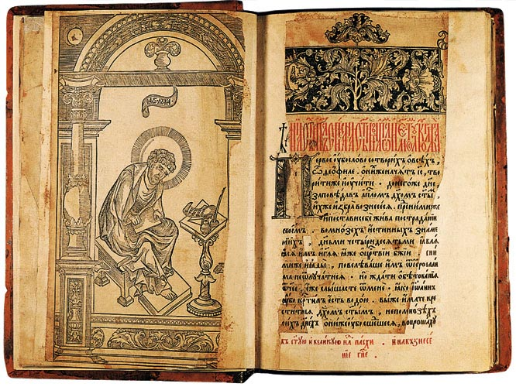
День Православной Книги
Отмечается 14 марта. Праздник приурочен к выпуску первой на Руси печатной книги Ивана Фёдорова «Апостол», которая вышла в свет 14 марта 1564 года.

Slide 6


Slide 7

24-30марта - Неделя детской книги – праздник всех читающих ребят, независимо от того, посещают они библиотеку или нет, праздник детства, праздник для писателей, издателей и библиотекарей. Праздник любознательных детей и взрослых, влюбленных в книгу, праздник веселых приключений, новых литературных открытий, встреч с интересными людьми. Первые «Книжные именины» прошли в 1943 г. по инициативе Л. Кассиля в Москве, повсеместно стали проводится с 1944 г.

Slide 8

24-30марта- Неделя музыки для детей и юношества.

Slide 9


